Slide 1
স্বাগতম

Slide 2
আমার পরিচয়
মোহাম্মদ গোলাম মোস্তফা
প্রধান শিক্ষক
মৌদাম সেসিপ মডেল উচ্চ বিদ্যালয়
পূর্বধলা, নেত্রকোনা।

Slide 3
শ্রেণি: নবম বিষয়: ভূগোল ও পরিবেশ অধ্যায়: একাদশ

Slide 4
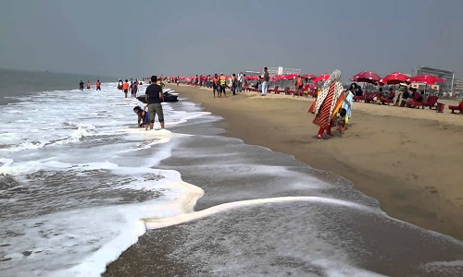

Slide 5
বাংলাদেশের পর্যটন স্থানসমূহ

Slide 6
পাঠ শেষে যা শিখবে
১. বাংলাদেশের বিভিন্ন পর্যটনস্থানসমূহ সম্পর্কে বর্ণনা করতে পারবে।
২. মানচিত্রে বাংলাদেশের পর্যটন স্থান সমূহ চিহ্নিত করতে পারবে।

Slide 7
বৃহত্তর ঢাকার পর্যটন স্থানসমূহ

Slide 8
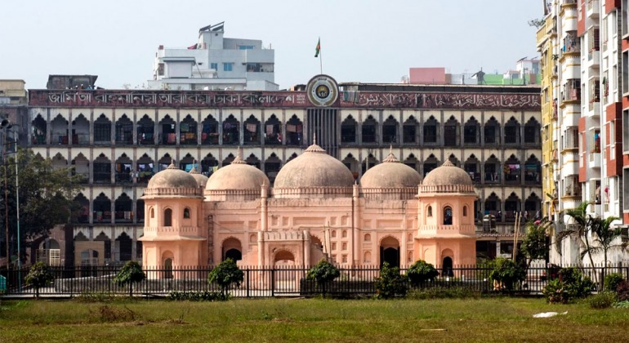
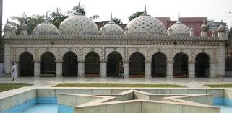
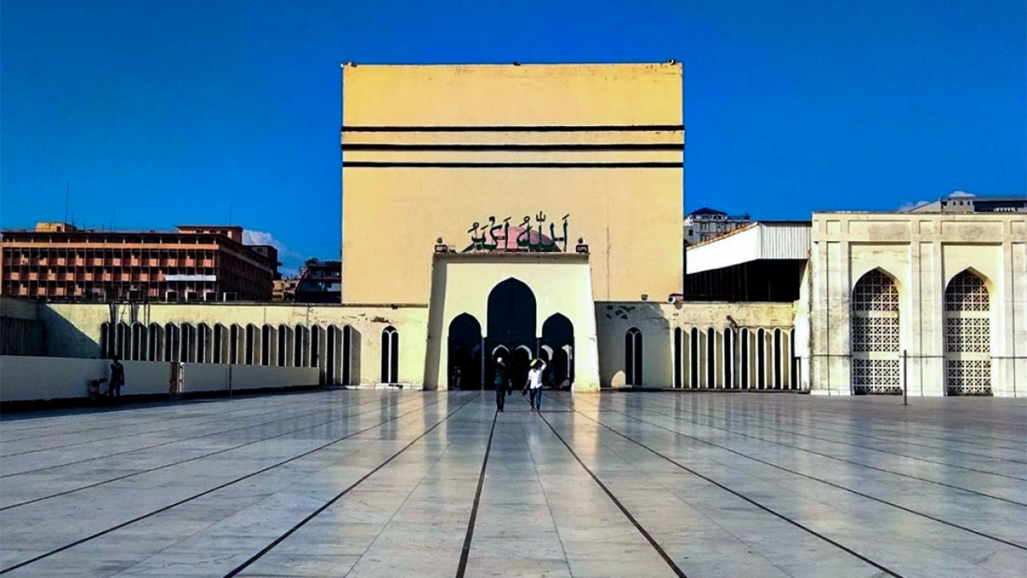
সাত গম্বুজ মসজিদ
তারা মসজিদ
বায়তুল মোকারম জাতীয় মসজিদ

Slide 9
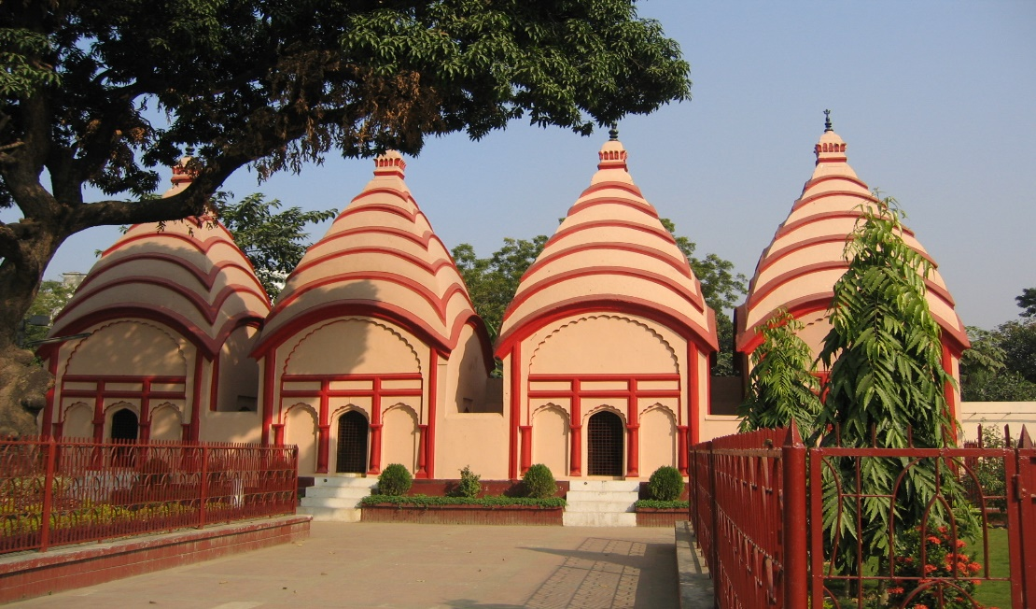
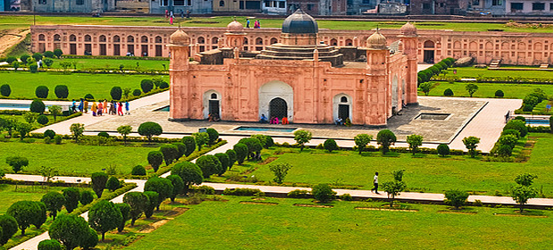
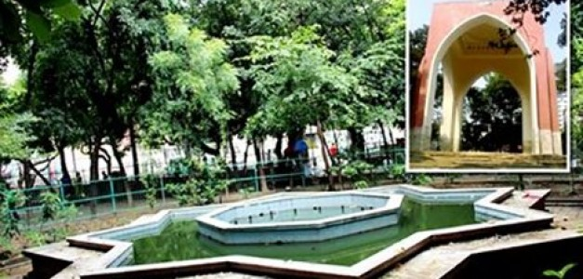
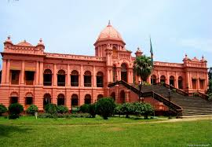
ঢাকেশ্বরী মন্দির
লালবাগ দূর্গ
বাহাদুর শাহ পার্ক
আহসান মঞ্জিল

Slide 10
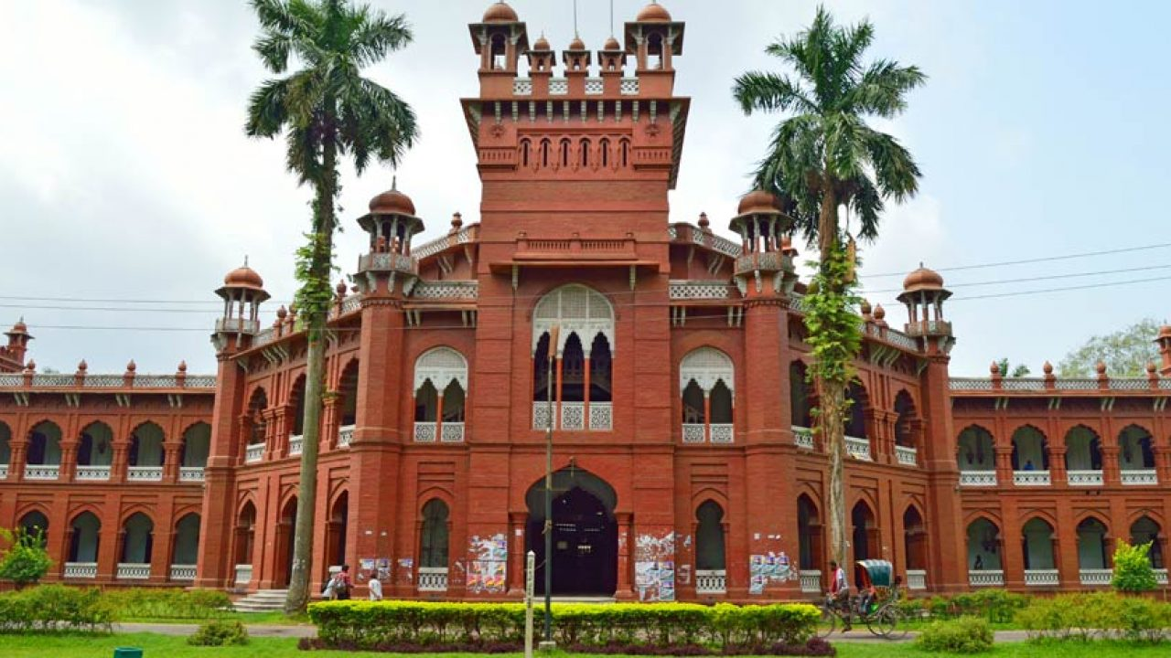
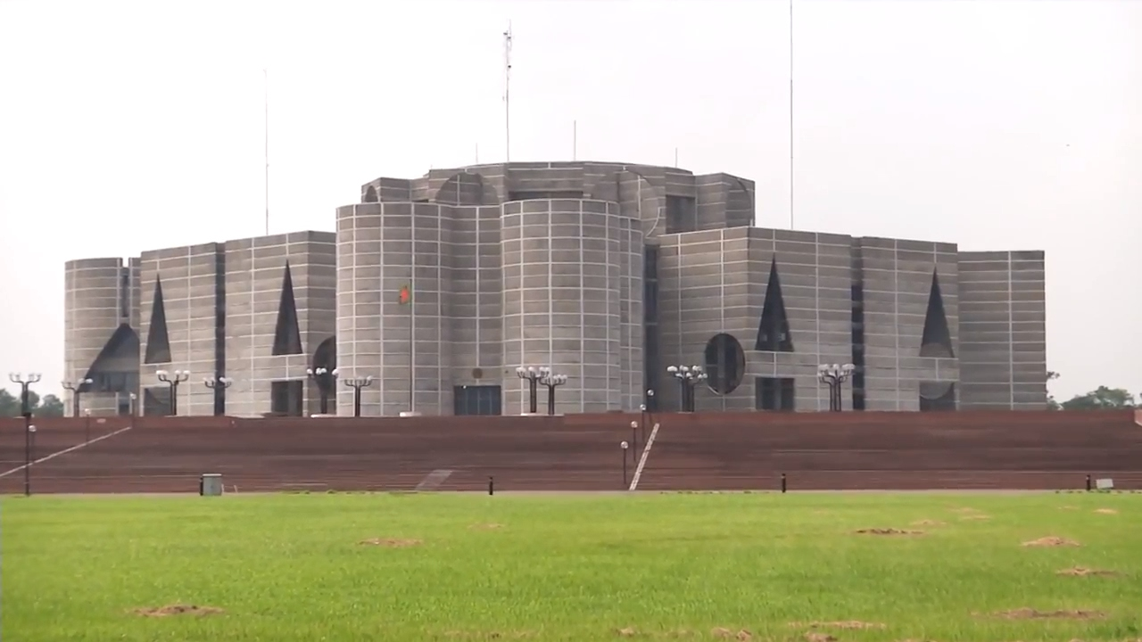
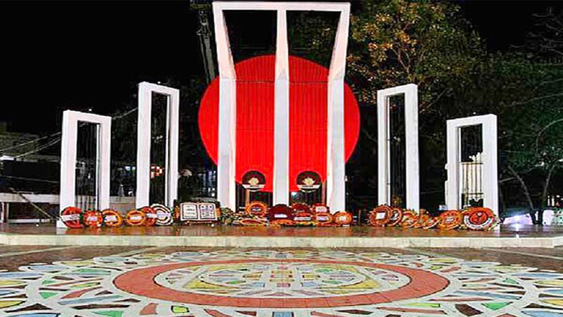
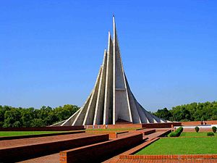
কার্জন হল
সংসদ ভবন
কেন্দ্রীয় শহিদ মিনার
স্মৃতিসৌধ

Slide 11
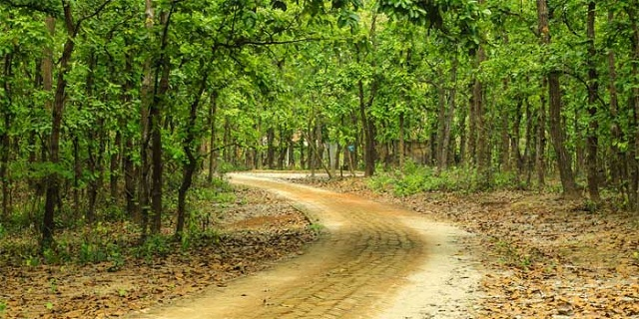
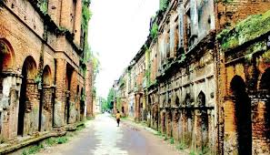
ভাওয়াল গড়
পানাম নগর

Slide 12
পূর্ববঙ্গের পর্যটন স্থানসমূহ

Slide 13
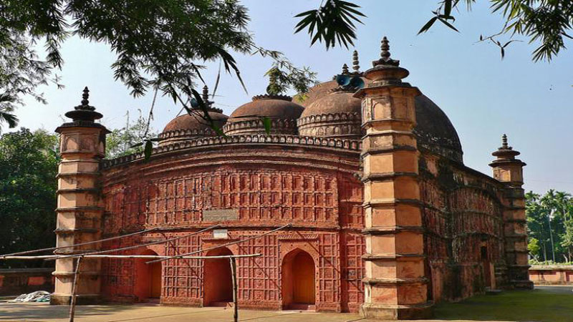
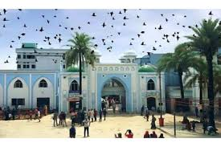
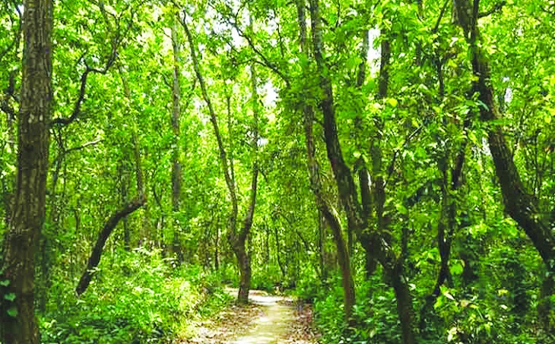
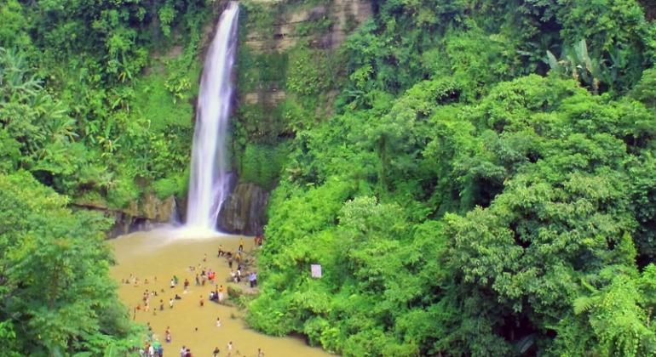
টাঙ্গাইলের আটিয়া জামে মসজিদ
শাহজালাল র: মাজার
মধুপুরের গড়
মাধবকুন্ডু

Slide 14
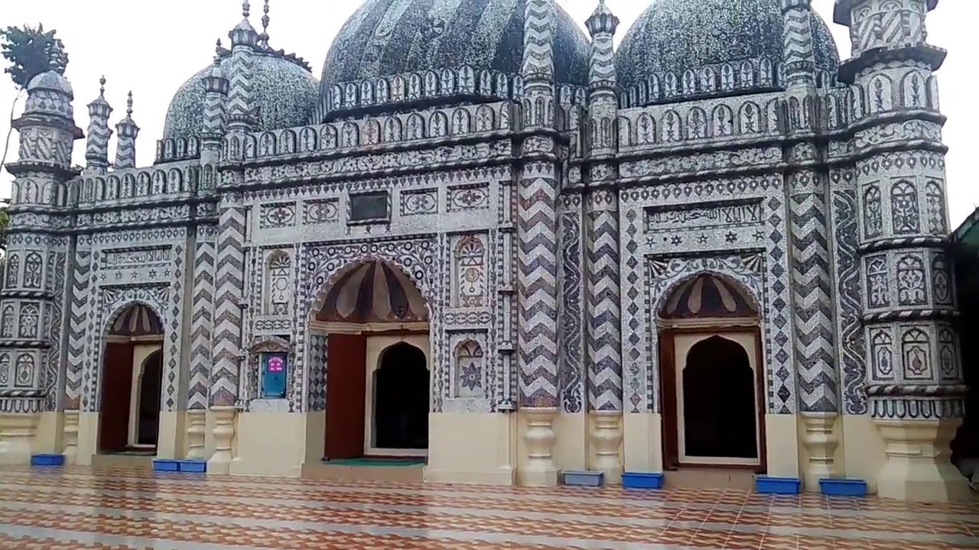
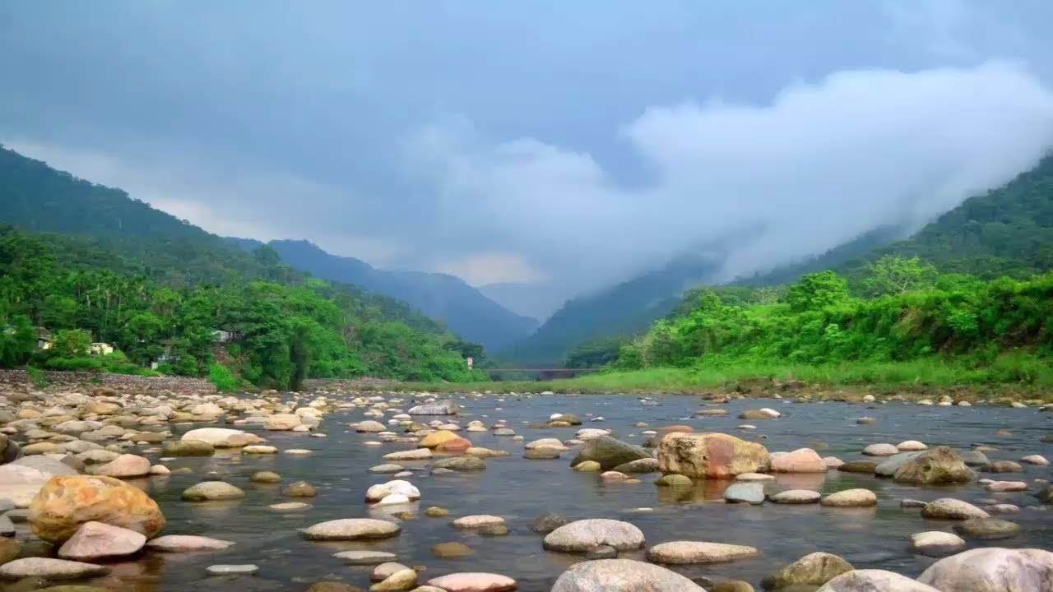
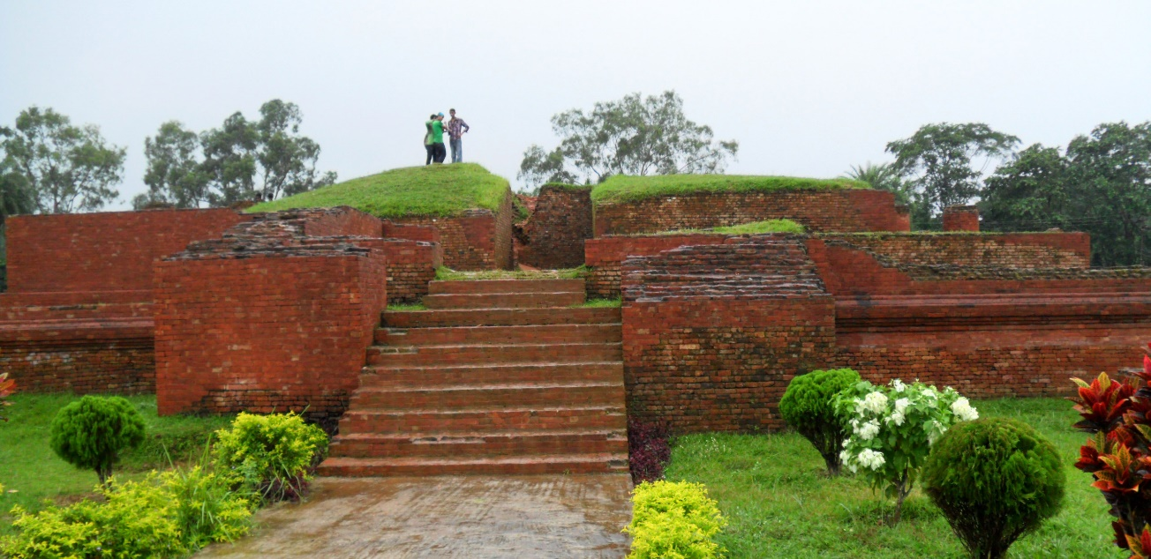
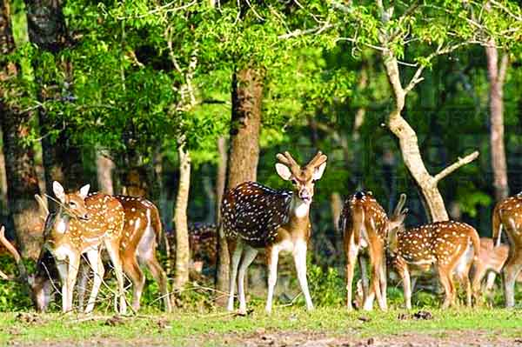
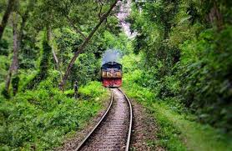
বজরা শাহী মসজিদ
জাফলং
ময়নামতি বৌদ্ধ বিহার
লাউয়াছড়া ইকোপার্ক
নিঝুমদ্বীপ

Slide 15
উত্তরবঙ্গের পর্যটন স্থানসমূহ

Slide 16
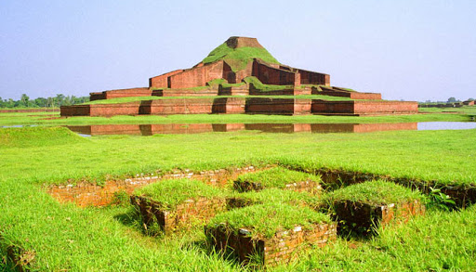
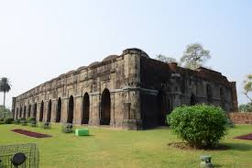
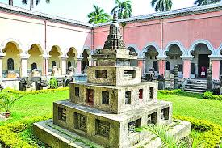
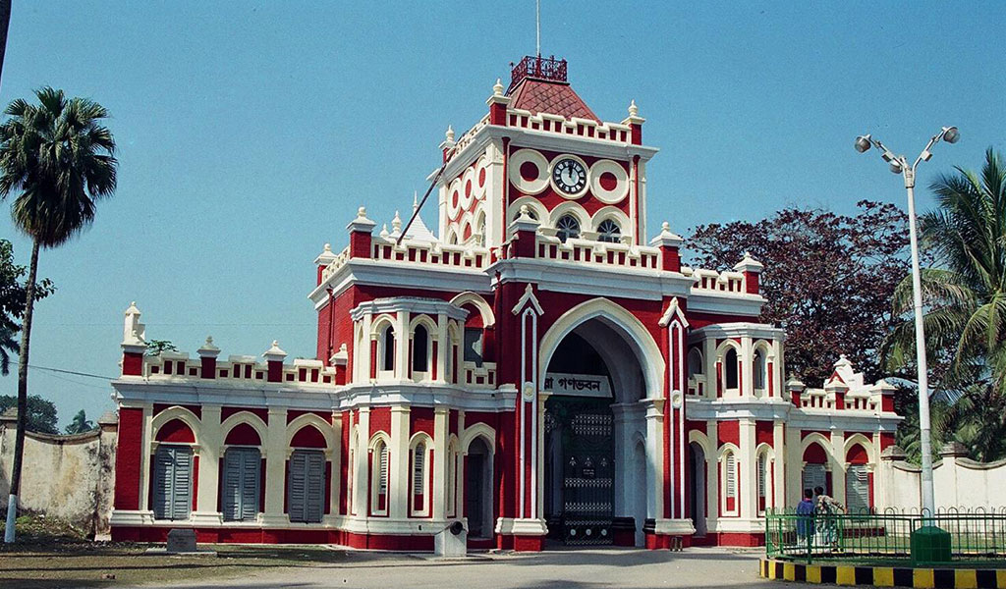
পাহাড়পুর বৌদ্ধবিহার
সোনা মসিজিদ
বরেন্দ্র জাদুঘর
উত্তরা গণভবন

Slide 17
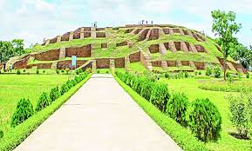
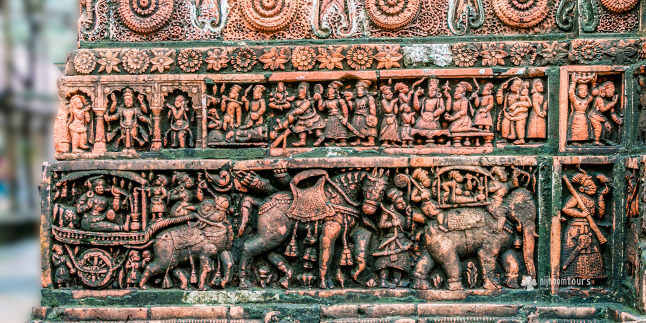
মহাস্থানগড়
কান্তজির মন্দির

Slide 18
দক্ষিণবঙ্গের পর্যটন স্থানসমূহ

Slide 19
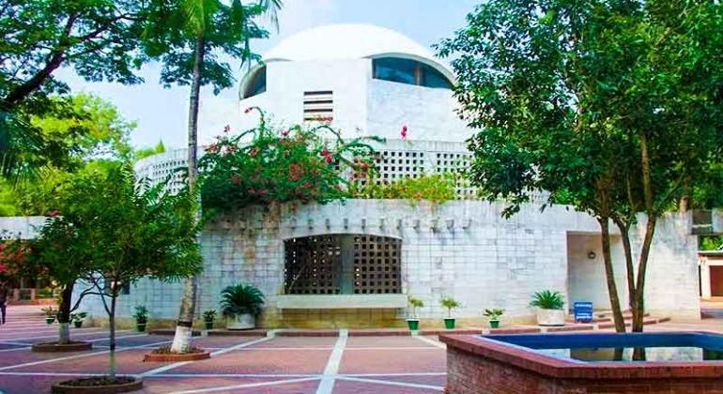
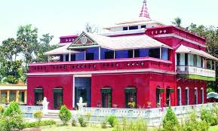
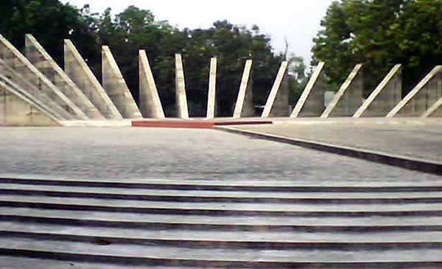
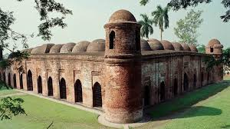
বঙ্গবন্ধুর সমাধি
কুঠিবাড়ি
মুজিবনগর
ষাট গম্বুজ মসজিদ

Slide 20
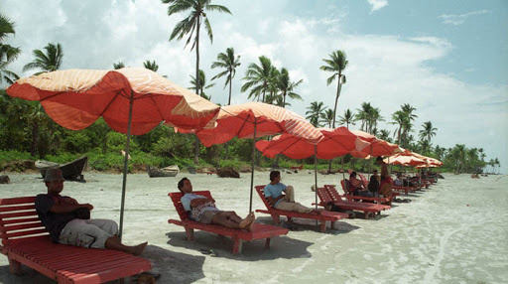
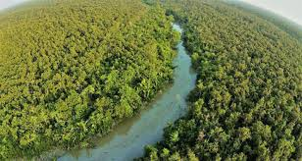
কুয়াকাটা সৈকত
সুন্দরবন

Slide 21
রাঙামাটি, খাগড়াছড়ি ও বান্দরবানের পর্যটন স্থানসমূহ

Slide 22
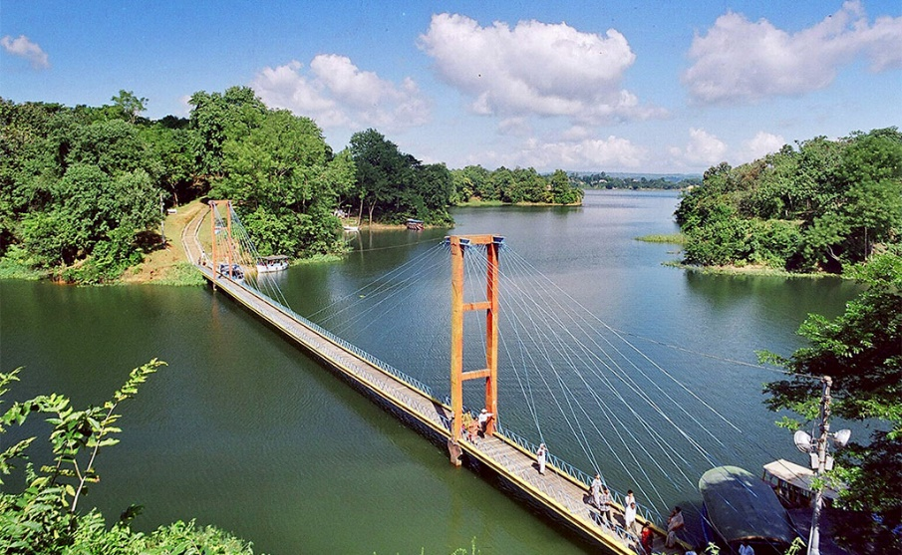
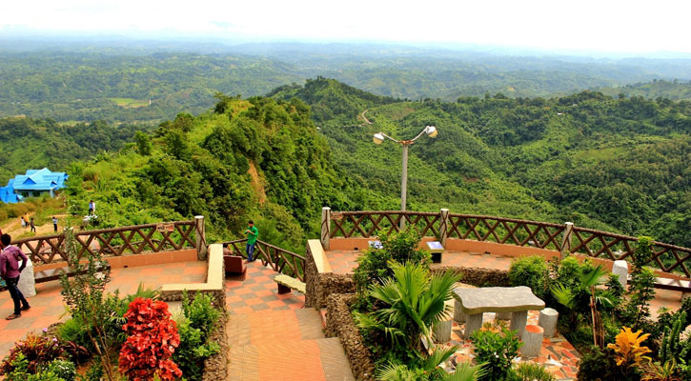
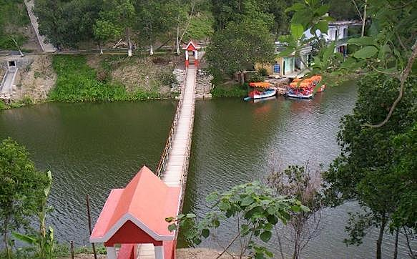
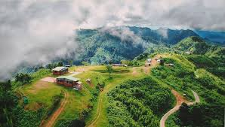
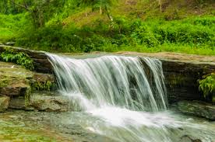
কাপ্তাই হ্রদ
নীলাচল
মেঘলা
নীরগিরি
শৈলপ্রপাত

Slide 23
চট্ট্রগ্রামের পর্যটন স্থানসমূহ

Slide 24
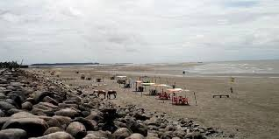
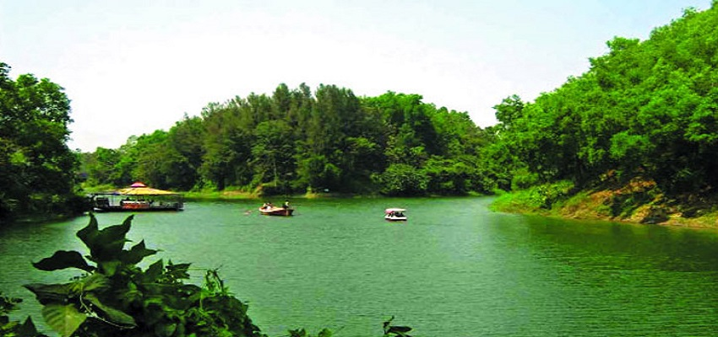
পতেঙ্গা সৈকত
ফয়’স লেক

Slide 25
কক্সবাজার পর্যটন স্থানসমূহ

Slide 26
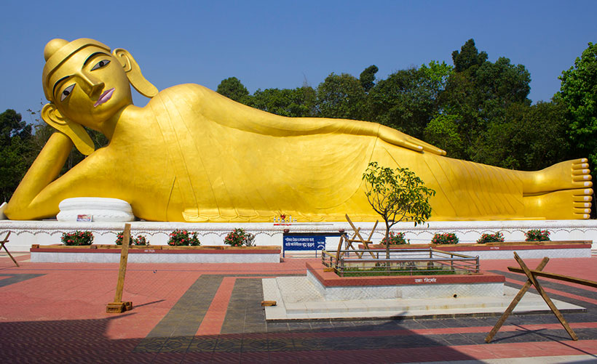
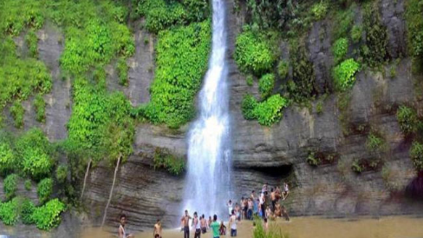
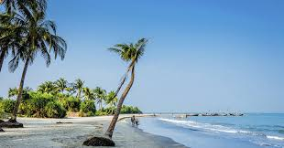
হিমছড়ি
রামু বৌদ্ধ বিহার
কক্সবাজার সৈকত
সেন্টমার্টিন

Slide 27
দলীয় কাজ
ঢাকার পর্যটন শিল্পের একটি মানচিত্র আঁক।
Notes:
৮টি ৫সদস্য বিশিষ্ট জোড় বিজোড় দল গঠন করা হল।

Slide 28
তোমার দেখা একটি পর্যটন স্থানের বর্ননা দাও।
Notes:
“ধন্যবাদ”

Slide 29
ধন্যবাদ

